Slide 1

АнхА
Платформа для продажи лыжного инвентаря
ИФКиС
Группа ОБ-49.03.01.04-11
Медведева Виктория
Сергеева Екатерина

Slide 2



НАША КОМАНДА
Сергеева
Екатерина
Медведева Виктория
Лидер проекта, контент менеджер
Инженер проекта

Slide 3

Проблема
Для людей живущих в деревнях, городах, желающих заниматься лыжным
спортом, не знающих
с чего начинать и желающих
получить консультацию и инвентарь по доступной цене.

Slide 4

Суть проекта (элеватор-питч)
Для поддержки стабильности основной деятельности наша платформа планирует предложить
Клиентам следующее:
продажа лыжного инвентаря (лыжи и палки, лыжные ботинки, лыжное защитное снаряжение
и аксессуары)
Доставка лыжного инвентаря
Предоставление консультации квалифицированного специалиста по вопросам о лыжном инвентаре

Slide 5
Цель проекта
Создание платформы для удобного доступа клиентов к лыжному инвентарю и к консультациям

Slide 6

Образ типичного клиента:
Марина, 23 года.
• Место проживания: Ижевск
• Семейное положение, количество детей: замужем, 1 ребенок
• Сфера занятости и уровень зарплаты: менеджер, 40 тысяч рублей. Получает высшее образование экономиста заочно.
• Должность, связанные с ней проблемы: менеджер по работе с клиентами, низкая занятость.
• Потребности, желания, фобии: Марине хочется начать заниматься спортом ( лыжным). Не знает с чего начать и у неё нет нужного снаряжения.

Slide 7

Целевая аудитория
Мужчины и девушки от 18 до 35 лет
Число занимающихся лыжным спортом с каждым годом растет.
Лыжным спортом в России занимаются почти 40 % населения.
Потребители: любители и профессионалы лыжного спорта
Покупатели: мужчины и девушки от 18 до 35 лет.
2015
2016
2017
973 017 чел.
979 668 чел.
1 027 600 чел.
https://yandex.ru/search/?text=Исследование%3A+почти+40%25+россиян+занимаются+зимними+видами+спорта%0D%0Awww.championat.com&clid=2355925&banerid=0702004871%3ASW-6356771b3ad9&win=549&lr=44

Slide 8
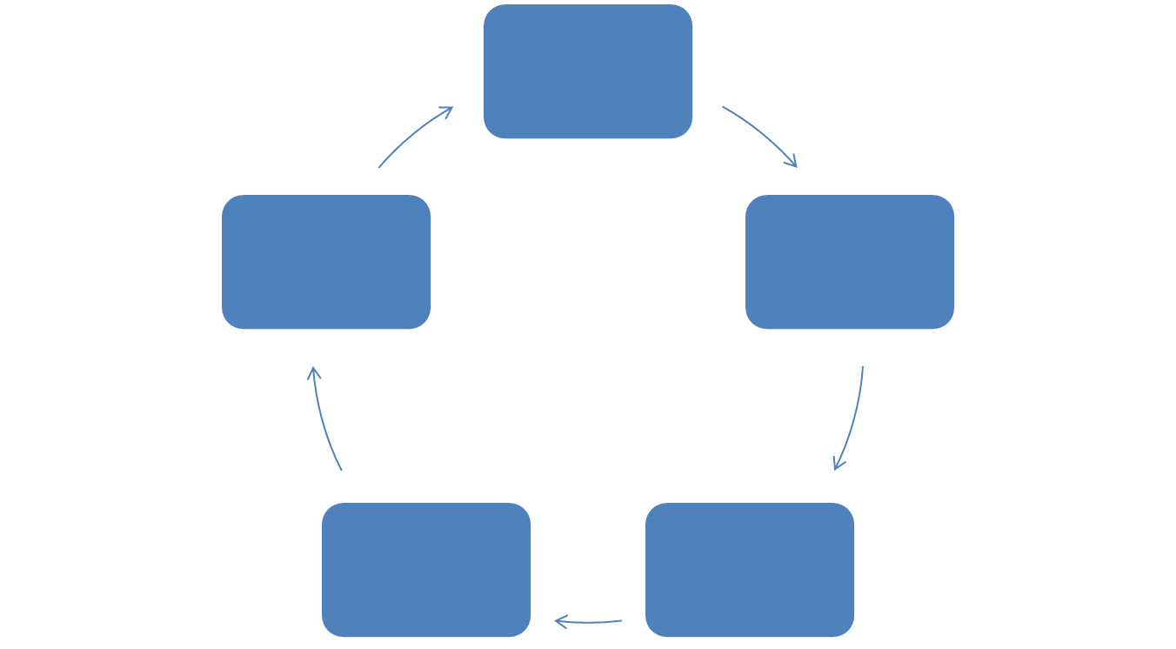
Процесс производства товара (оказания услуги)
Закупка товара
Доставка
Обновление
платформы
Консультация
Реклама

Slide 9

Сегмент b2c- потребительский бизнес. Так как потребителям будет проще всего, зайти на сайт и подобрать подходящий инвентарь конкретно для себя.
Сегментация ЦА:
Что? Лыжный инвентарь
Кто? Любители, профессионалы и желающие заниматься лыжным спортом
Почему? Есть мотивация, но нет понимания, что конкретно нужно купить(Наша консультация в этом поможет)
Когда? Перед зимним сезоном или во время него
Где? На потрясающей платформе Анха

Slide 10
Маркетинговый план
(Комплекс маркетинга 4P)
Товар:
Ассортимент. С повышением прибыли ассортимент продукции будет расти.
Качество. Продукт имеет высокое качество
Дизайн.
Срок реализации. Один год
Цена:
Средняя цена по Удмуртии
Скидки предусмотрены
Место:
Доставка или самовывоз
Продвижение:
Продвижение в сетях интернета

Slide 11
План реализации проекта
Задача | Действие | Срок | Ресурс | Ответственный
Создание платформы | Изучение Интернет сайтов. | 01.06.23-01.07.23 | Домашний компьютер Интернет Вконтакте | Сергеева Е.В
Анализ рынка на конкуренцию | Создать онлайн тест. Провести опрос. | 01.06.23-15.06.23 | Домашний компьютер Интернет | Медведева В.В.
Покупка инвентаря | Найти инвестора и поставщика. | 01.06.23-15.07.23 | Домашний компьютер Интернет | Сергеева Е.В
Аренда | Найти арендуемое помещение. | 15.06.23-15.07.23 | Домашний компьютер Интернет | Медведева В.В

Slide 12
Стартовые инвестиции
 | Сумма, руб. | источник
Аренда склада | 70.000 | Собственные средства
Покупка инвентаря | 1.300.500 | грант
Найм работников | 75.000 | грант
Реклама | 200.000 | Собственные средства

Slide 13
Система налогообложения
Система налогообложения –УСН .
Самая популярная в малом бизнесе, требуется носить декларацию раз в год и платить ежеквартальные страховые взносы. При этом не нужно вести бухгалтерскую отчетность. Именно поэтому большинство предпринимателей выбирает “упрощенку”. Упрощенная система налогообложения имеет два варианта: 6% от доходов и 15% от разницы “доходы минус расходы”

Slide 14
Финансовый план
№ | БЮДЖЕТ | Ед. изм |  | янв |  | фев |  | … |  | ИТОГО
БЮДЖЕТ ОПЕРАЦИОННОЙ ДЕЯТЕЛЬНОСТИ
 | ДОХОДЫ ОТ ОПЕРАЦИОННОЙ ДЕЯТЕЛЬНОСТИ | РУБ. |  | 750000 |  | 700000 |  | 800000 |  |  | 9600000
 | РАСХОДЫ НА ОПЕРАЦИОННУЮ ДЕЯТЕЛЬНОСТЬ | РУБ. |  | 150000 |  | 150000 |  | 170000 |  |  | 1800000
 | Постоянные расходы
 | Аренда … | Руб. |  | 70000 |  | 70000 |  | 70000 |  |  | 840000
 | Переменные расходы | Руб.
 | Инвентарь | Руб. |  | 150000 |  | 150000 |  | 15000 |  |  | 1800000
 | Налог | Руб. |  |  |  |  |  |  |  |  | 570000
 | ПРИБЫЛЬ |  |  | 380000 |  | 330000 |  | 430000 |  |  | 4100000
БЮДЖЕТ ИНВЕСТИЦИОННОЙ ДЕЯТЕЛЬНОСТИ
 | Стартовые инвестиции |  | Руб. |  |  |  |  |  |  |  | 1500000

Slide 15
Финансовые результаты
Точка безубыточности - 30 единиц товара (услуги)
Прибыль за 2024 год – 4100000 рублей.

Slide 16
Координаторы проекта
Сергеева Екатерина
89828383217
sergeevaekaterine807@gmail.com
Медведева Виктория
79501617542
Medvedevaviktoria184@gmail.com

